Slide 1
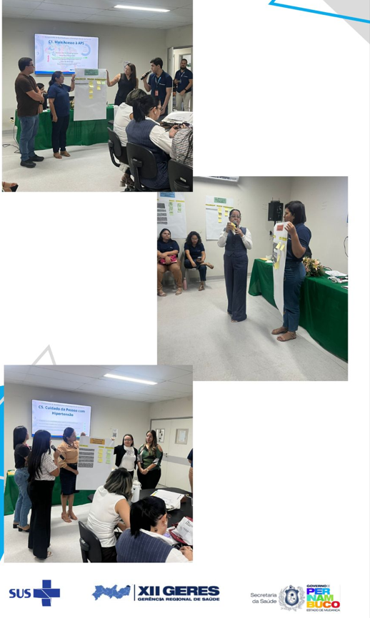
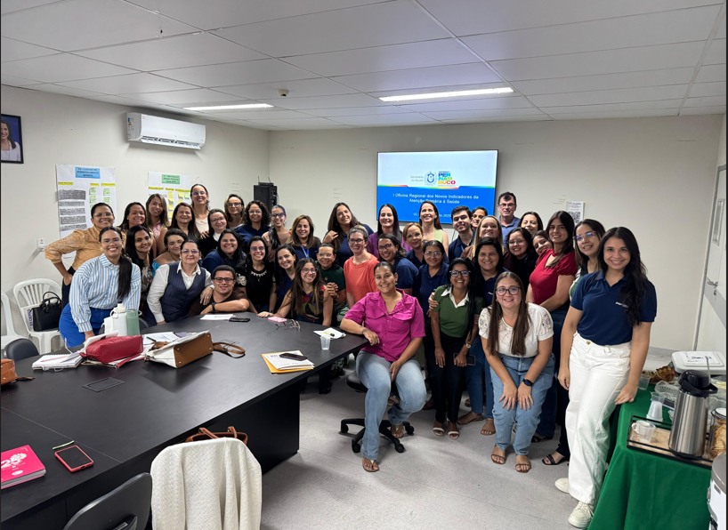
OFICINA REGIONAL DOS NOVOS INDICADORES DA ATENÇÃO PRIMÁRIA À SAÚDE: VIVÊNCIA DE BOAS PRÁTICAS NA XII GERÊNCIA DE REGIONAL DE SAÚDE:
Carina de Pontes Messias Araújo¹*, Camilla de Sena Guerra Bulhões¹, Ana Jaqueline Chaves Marinho¹, Bruna Cabral Albuquerque de Aguiar¹, Ana Cristina Moreira de Oliveira¹, Michelly Geórgia da Silva Marinho¹, Magnah Morgana de Morais Andrade¹, Marilene Correia Gomes Gonzales¹, Nivaneide Ferreira da Silva¹, Milena Cristina Melo do Nascimento¹
¹ XII Gerência Regional de Saúde (XII GERES), Goiana, Pernambuco, Brasil.
*Autora correspondente: carinapontes2@gmail.com
OBJETIVO DA EXPERIÊNCIA
APRENDIZADO E ANÁLISE CRÍTICA
Oficina sobre novos indicadores da Atenção Primária à Saúde (APS), com metodologia participativa e foco em boas práticas locais na XII GERES.
O formato dinâmico e colaborativo favoreceu um aprendizado significativo sobre os novos indicadores e suas interfaces com o território. Como principal desafio, destacou-se a necessidade de ampliar o suporte técnico aos municípios e de fortalecer o monitoramento contínuo para consolidar as práticas. A troca entre os municípios foi reconhecida como um importante potencial estratégico para o fortalecimento da regionalização da Atenção Primária à Saúde.
OBJETIVOS
Fortalecer a compreensão e apropriação dos novos indicadores da APS entre os 10 municípios da XII GERES, promovendo troca de experiências; analisar as boas práticas e integração entre coordenações de APS, PNI e Planejamento.
Oficina dos Novos Indicadores da Atenção Primária à Saúde.
DESCRIÇÃO DA EXPERIÊNCIA
A oficina reuniu coordenadores da APS, PNI e Planejamento dos dez municípios da região, promovendo um espaço de diálogo e troca de experiências. Em formato de rodízio os grupos percorreram sete eixos temáticos relacionados aos indicadores da APS, identificando boas práticas, desafios e potencialidades. A metodologia ativa adotada estimulou o protagonismo dos participantes, o aprendizado coletivo e o fortalecimento da integração regional, favorecendo a construção compartilhada.
Fonte: Atenção à Saúde da XII GERES, Goiana/PE.
RESULTADOS
CONCLUSÃO e/ou RECOMENDAÇÕES
A atividade proporcionou ampla troca entre municípios, fortalecendo o entendimento sobre os novos indicadores e sua aplicação prática, bem como o conhecimento das boas práticas. Os participantes relataram maior clareza na utilização dos dados para qualificar o cuidado e o planejamento, evidenciando a necessidade de aprofundamento na portaria que define as boas práticas. O formato participativo estimulou o engajamento, a cooperação e a articulação entre os diferentes setores da gestão da APS.
A experiência evidenciou que a realização de oficinas entre os municípios, pautadas em metodologias ativas, mostrou-se uma estratégia eficaz para o fortalecimento da gestão e do uso dos indicadores da APS. Recomenda-se a continuidade de ações colaborativas no âmbito da XII GERES, promovendo a troca de saberes, a integração entre os setores e a aplicação prática dos indicadores como instrumentos de aprimoramento continuo da qualidade do cuidado.
Referências
BRASIL. Ministério da Saúde. Ministério apresenta novas regras de financiamento para melhorar atendimento da Atenção Primária nos municípios — nota institucional (comunicado sobre os componentes do modelo: fixo, vínculo e qualidade). Brasília, 20 dez. 2024.
BRASIL. Ministério da Saúde. Nota Metodológica — Detalhamento da nova metodologia de cofinanciamento federal da Atenção Primária à Saúde (APS). Brasília: Ministério da Saúde, atualizada em 31 dez. 2024.
BRASIL. Ministério da Saúde. Portaria GM/MS nº 3.493, de 10 de abril de 2024. Altera a Portaria de Consolidação GM/MS nº 6, de 28 de setembro de 2017, para instituir nova metodologia de cofinanciamento federal do Piso da Atenção Primária à Saúde (APS). Diário Oficial da União, Brasília, DF, 11 abr. 2024.
BRASIL. Ministério da Saúde. Portaria GM/MS nº 6.907, de 29 de abril de 2025. Altera dispositivos relativos ao cofinanciamento federal da APS e incorpora indicadores ao componente de qualidade. Diário Oficial da União, Brasília, DF, 29 abr. 2025.

